Slide 1


Slide 2
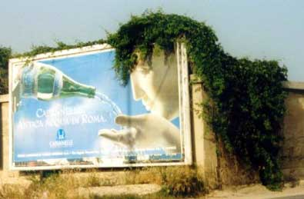

Slide 3
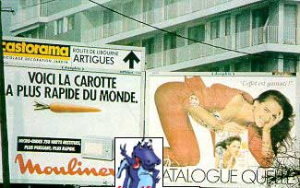

Slide 4
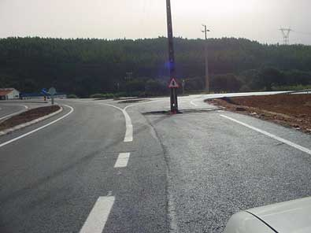

Slide 5
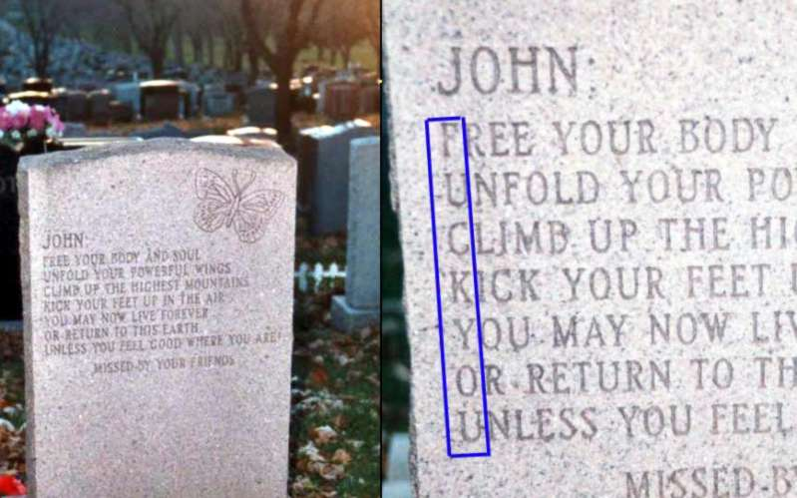
Fottiti

Slide 6
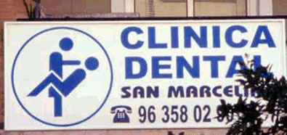

Slide 7
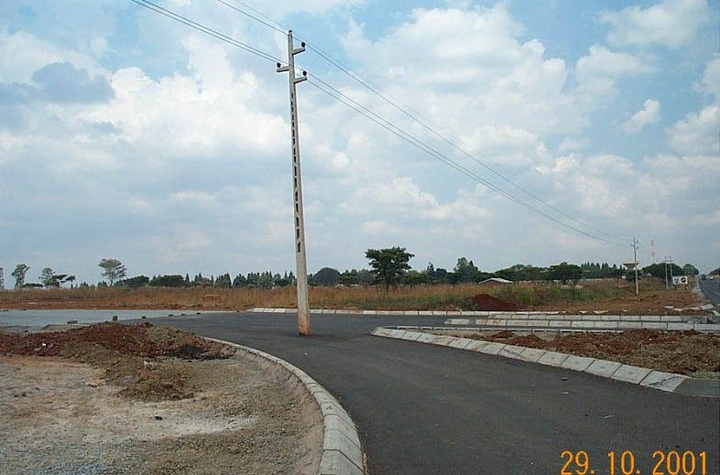

Slide 8
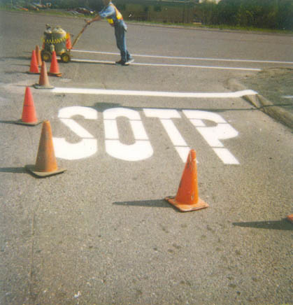

Slide 9
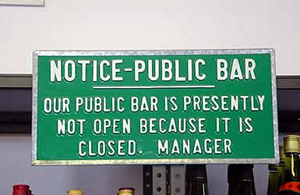
Avviso
Il bar non è aperto perché è chiuso – la direzione

Slide 10


Slide 11
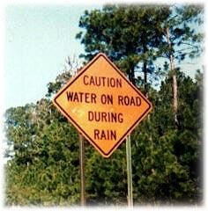
Attenzione, quando piove c’è acqua sulla strada

Slide 12
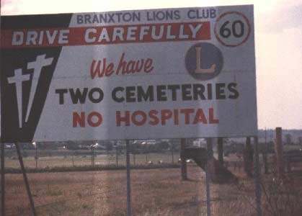
Guidate attenti – Noi abbiamo due cimiteri e niente ospedali

Slide 13

Telefono fuori servizio? Chiamateci!

Slide 14
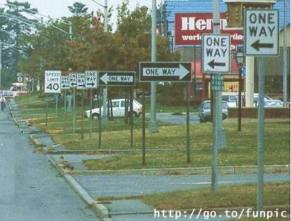

Slide 15
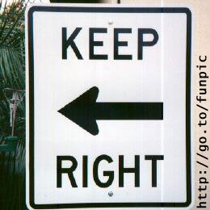
Tenere la destra

Slide 16
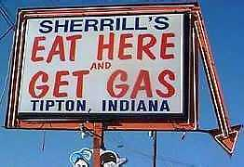
Mangia qui che poi fai gas.

Slide 17
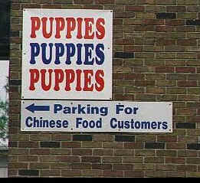
Cagnolini – Posteggio per clienti del ristorante cinese.

Slide 18
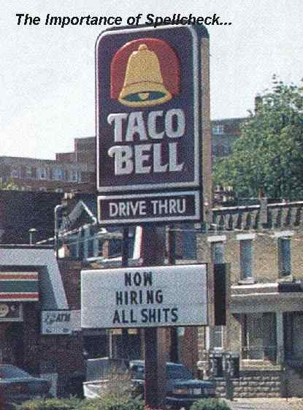
Adesso assumiamo tutte le merde

Slide 19
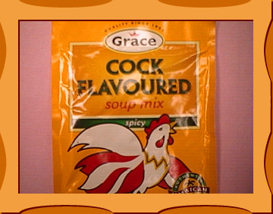
Zuppa al gusto di minchia.

Slide 20
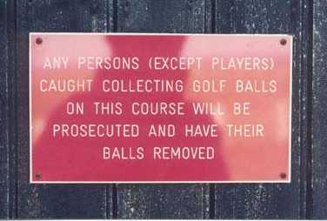
Tutti quelli (eccetto i giocatori) che verranno presi mentre raccolgono palle da golf, verranno denunciati e poi toglieremo loro le palle.

